Slide 1
نظام إدارة النشاطات العلمية Indico
جامعة بغداد - شعبة الموقع الالكتروني

Slide 2
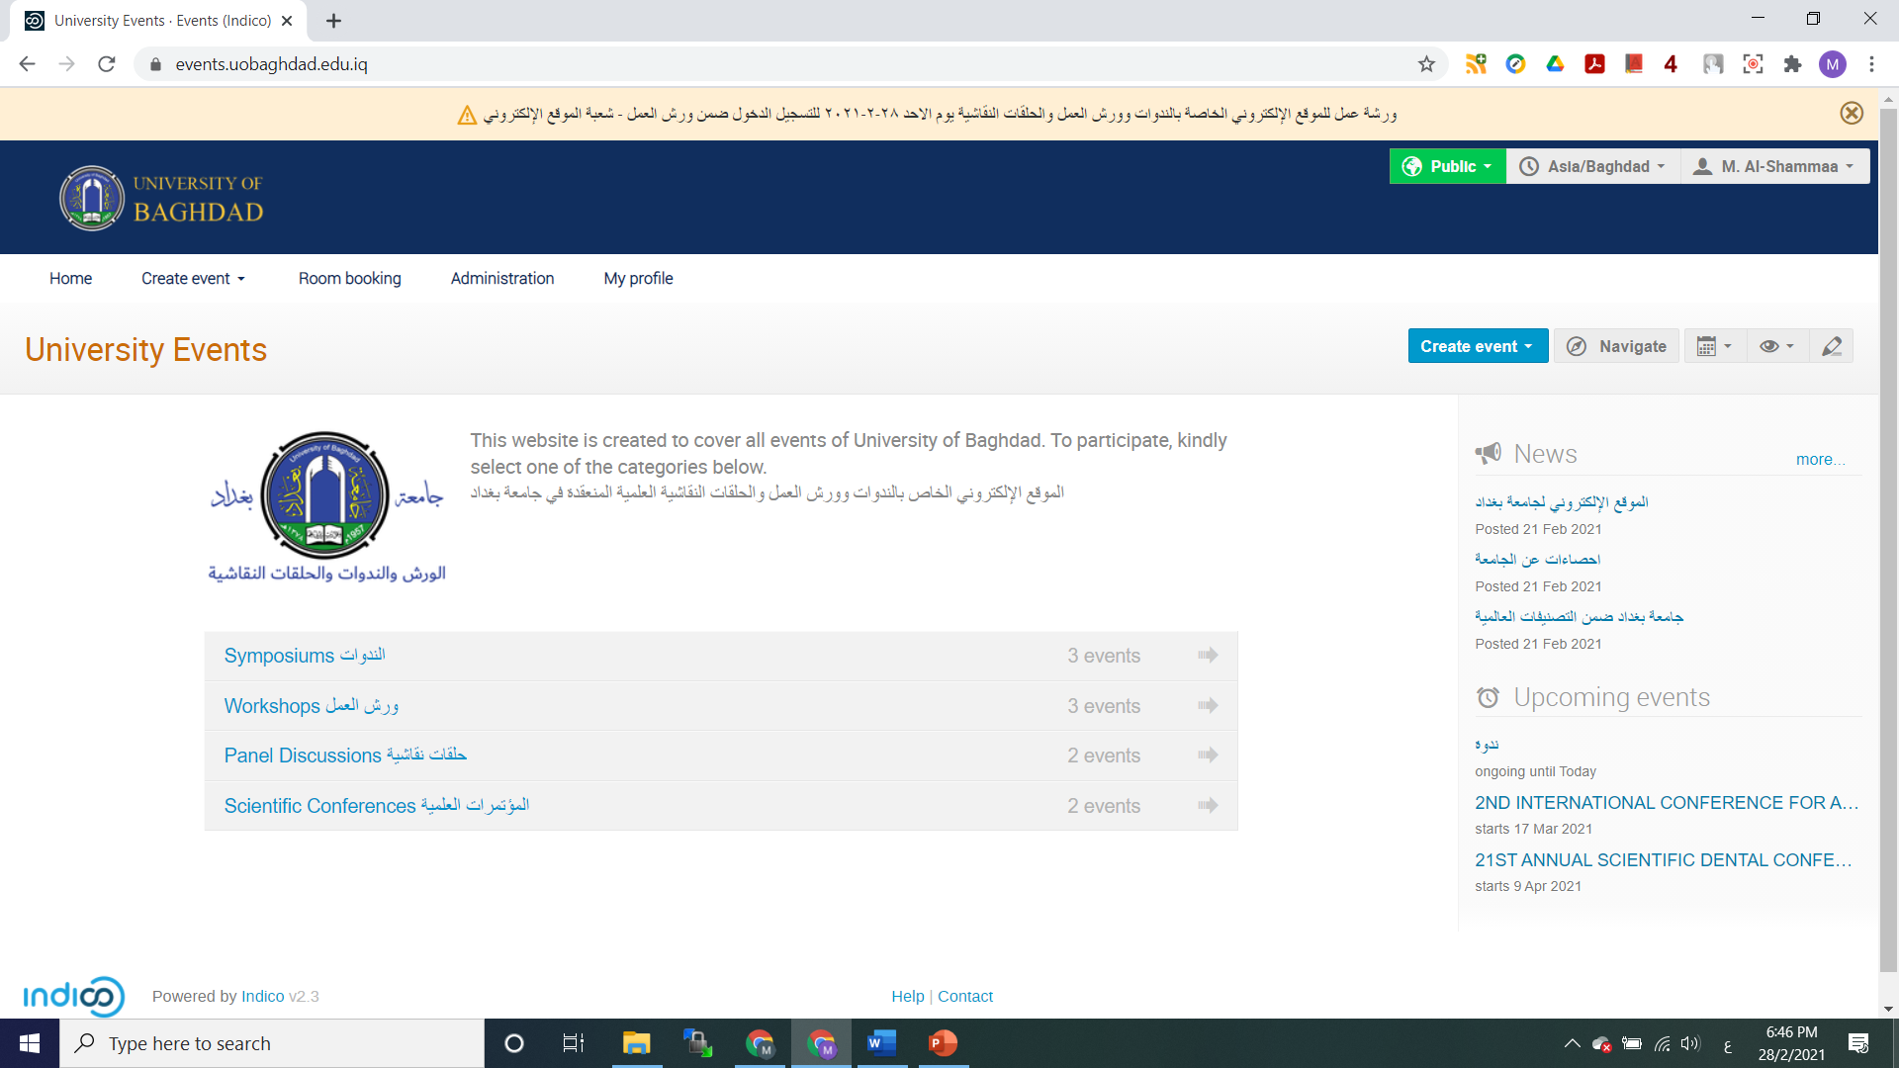

Slide 3
الغرض من النظام
نظام إدارة النشاطات العلمية Indico
ارشفة وتوثيق النشاطات العلمية
توفير واجهة إعلامية للنشاط العلمي يمتلك المسؤول عن النشاط صلاحية تعديلها
توفير صفحة تضمن كافة الملفات والصور والروابط التي يرغب المسؤول عن النشاط بنشرها ومشاركتها قبل او بعد النشاط

Slide 4
مهام مسؤول الموقع الالكتروني
نظام إدارة النشاطات العلمية Indico
انشاء حساب في الموقع
انشاء تصنيفات فرعية (اختياري حسب الحاجة)
انشاء النشاطات (اسم النشاط وموعده حسب الخطة المصادق عليها)
تدريب التدريسيين على استعمال النظام (ورش عمل او مقاطع فيديو)
الاتصال بالشخص المسؤول عن النشاط وابلاغه بانشاء حساب
منح الشخص المسؤول عن النشاط صلاحية التعديل
مراقبة النظام والدعم الفني

Slide 5
مهام الشخص المسؤول عن النشاط
نظام إدارة النشاطات العلمية Indico
انشاء حساب
تحديث الصفحة قبل موعد النشاط بوقت مناسب (إسبوعين – شهر)
تحديث الصفحة بعد انتهاء النشاط (اختياري حسب الحاجة)

